Slide 1
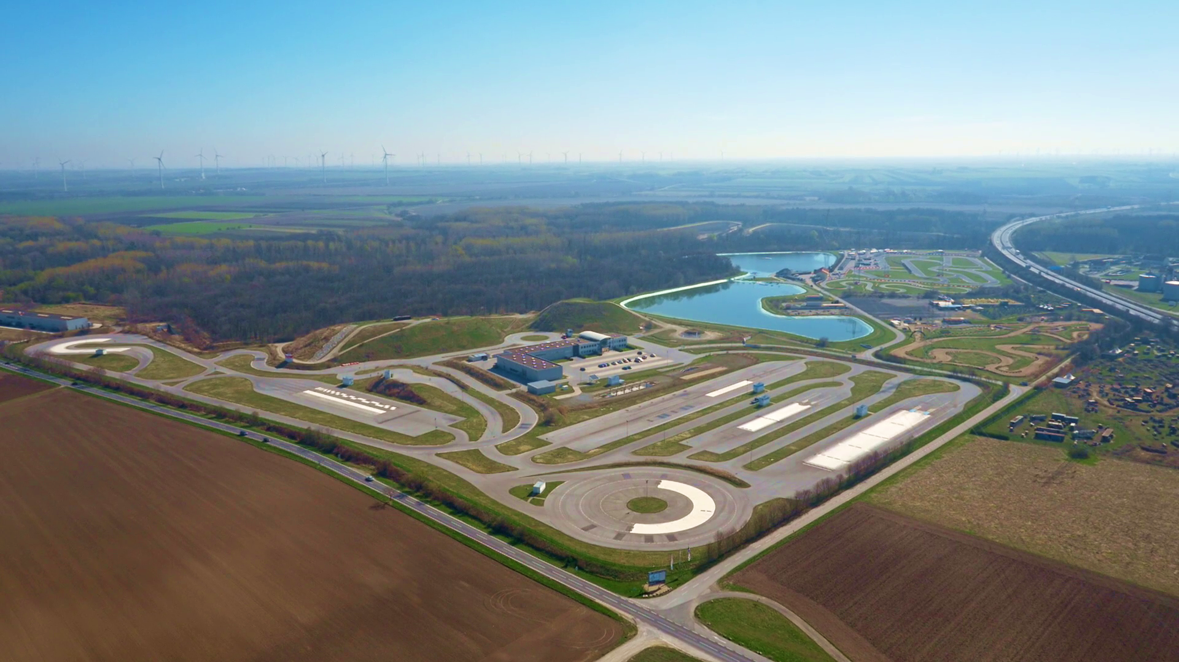
Willkommen im
Driving Camp Pachfurth!

Slide 2
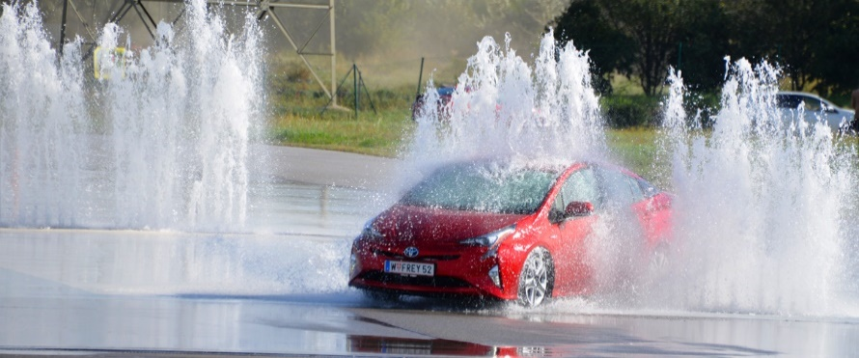
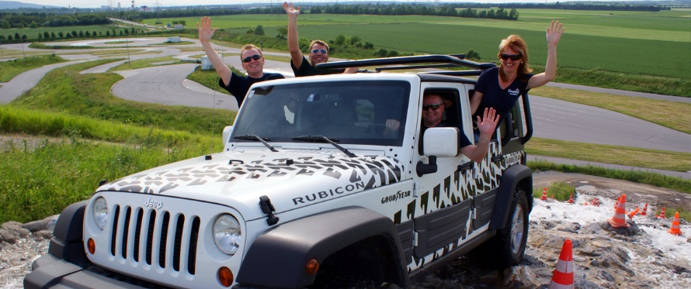
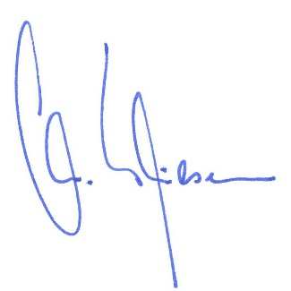
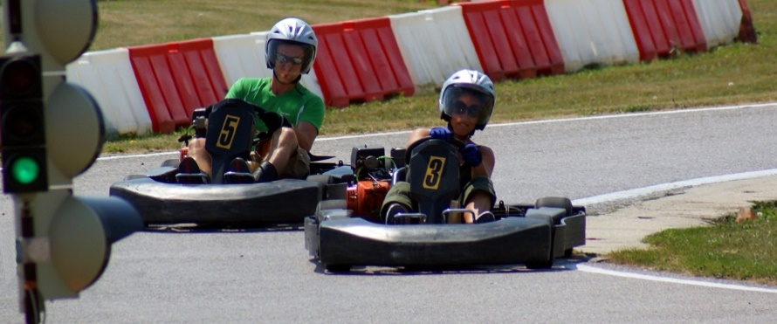
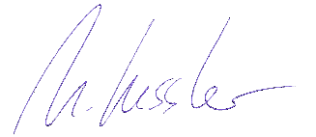
Herzlich Willkommen im Driving Camp Pachfurth!
Unsere Eventlocation kurz erklärt: Vielfältig - Erlebnisorientiert - Emotional - Multifunktional - Professionell
Zwischen den "Twin Cities" Wien und Bratislava wartet eines der modernsten und größten Fahrsicherheitszentren Europas auf Sie. Mit über 15 Jahren Erfahrung bieten wir folgende Kern-Leistungen:
Fahrer-Schulungen für Anfänger und Könner auf Pkw, Motorrad und Lkw
Event-Erlebnisse im Off-Roader oder mit Kart, Quad und Jet-Ski
Produkt-Inszenierungen und Präsentationen für sämtliche Branchen Besuchen Sie uns und erleben die versprochenen Emotionen ganz persönlich im Driving Camp - dazu laden wir Sie herzlich ein!
Christian Thiesen Marco Kessler
Geschäftsführer Geschäftsführer

Slide 3
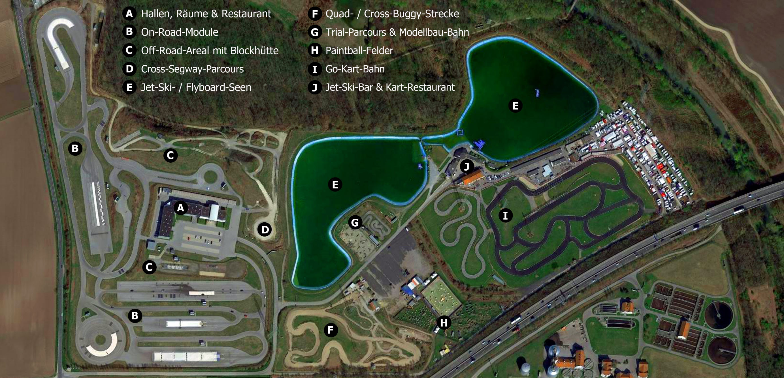

Slide 4
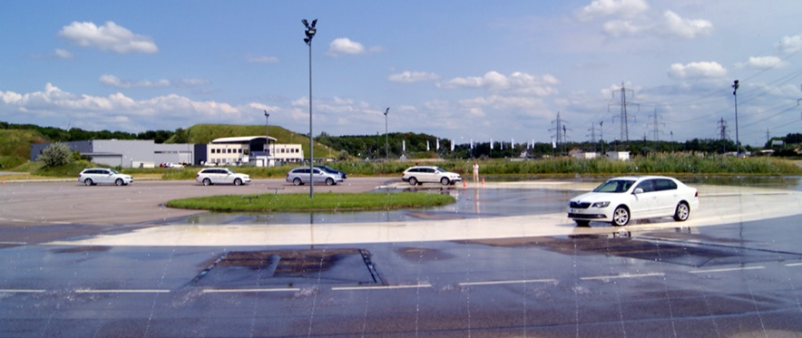
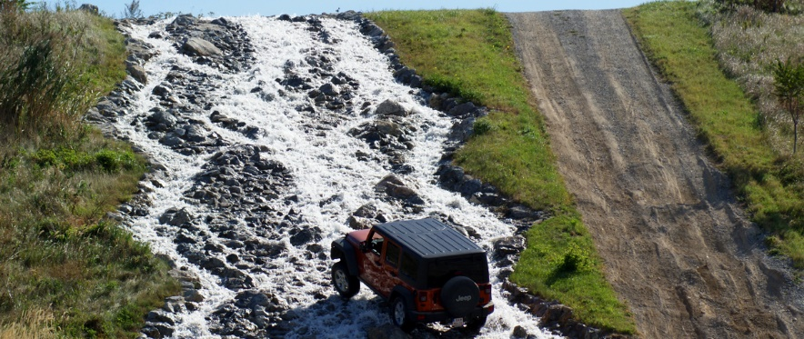
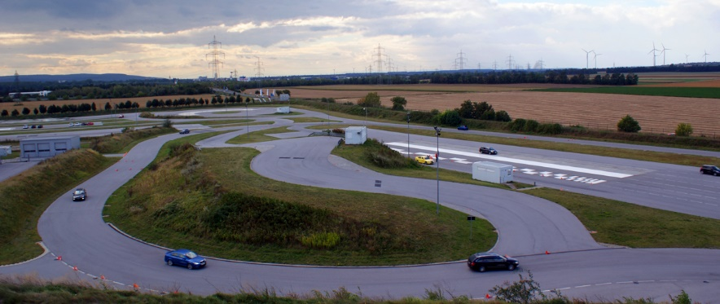
Was dagegen, wenn wir etwas angeben?
Unsere acht On-Road-Module erfüllen höchste technische Ansprüche. Mit Dynamikplatten, Wasserhindernissen, Bodenwellen und Gleitflächen. Für Autos, Motorräder, Lkw, Busse und Kleintransporter. Im spektakulären Off-Road-Gelände finden Sie weitere Höhepunkte: Extreme Steigungen, höhenverstellbares Watbecken, Steintreppe, Querneigungshügel, Wasserfall und Blockhütte mit schönem Fernblick. Für Training, Erlebnis und Abenteuer. Die 1,1 km lange Nass-Handlingstrecke bietet echtes Motorsport-Feeling. Mit herausfordernden Kurvenkombinationen und Queraquaplaning. Für Vergleichsfahrten, Ideallinien-Training und Drift-Erlebnisse. Auch an Extras haben wir nicht gespart: Elf Schulungscontainer, Flutlicht, Waschstraße und Werkstatt flankieren die Strecken im On- und Off-Road. Last but not least: Go-Kart- und Quad-Bahn, Segway-Parcours, Jet-Ski-See!

Slide 5
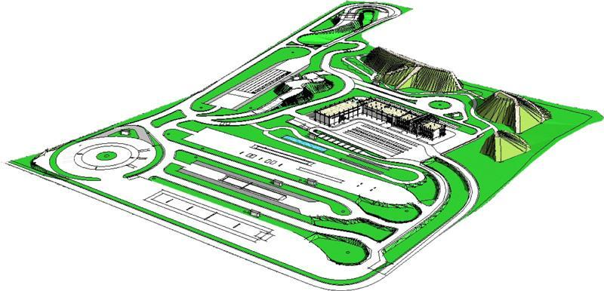
1
Kreis mit Gleitfläche & Bodenwellen
Lkw-Dynamikplatte mit Gleitfläche
Off-Road-Watbecken mit Traktionsstrecke
Pkw-Dynamikplatte mit Gleitfläche
Multifunktionsfläche mit Längsaquaplaning
Gefällstrecke mit Kurvengleitfläche (7%)
Motorradstrecke mit Kreisbahn & Dynamikplatte
Off-Road-Areal mit Wasserfall
Bremsstrecke mit fünf Belägen
Empfangshalle, Veranstaltungshallen & Räume
Servicebox & Waschstraße
Kurvengefällstrecke (12%)
(Nass-)Handlingstrecke mit Queraquaplaning
2
6
3
4
13
5
6
13
8
7
9
12
7
10
13
11
1
3
5
4
400 Meter
2
8
320 Meter
9
10
11
12
13

Slide 6
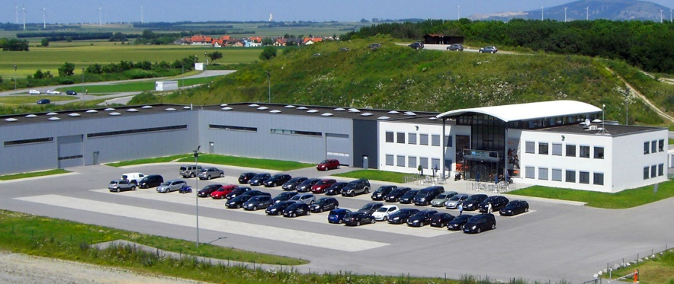
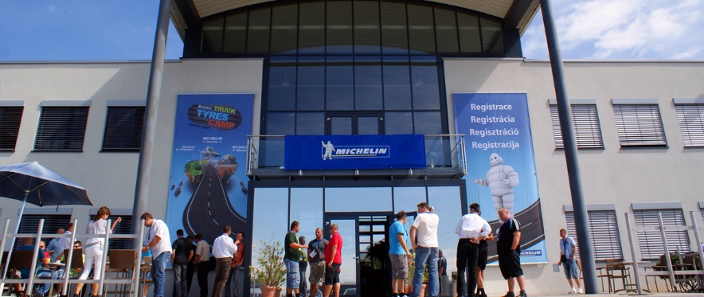
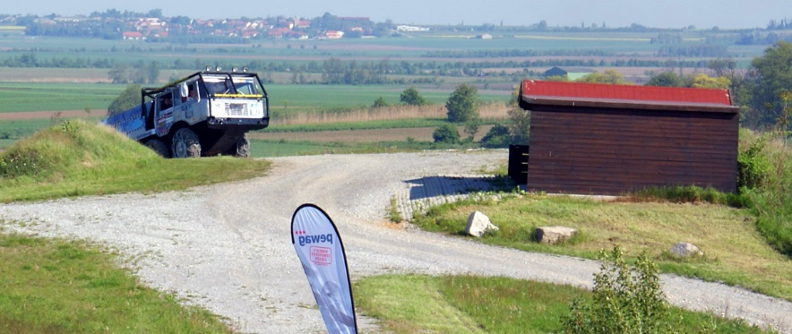
Unsere Hallen. Unsere Räume. Unsere Extras.
Mehr als 1.500 m² Fläche für Veranstaltungen aller Art, verteilt auf drei Hallen. Die müssen Sie nicht nehmen … können Sie aber! Unser hochwertiges und multiflexibles Gebäude lädt Sie und Ihre Gäste ein: Zu Produktpräsentationen, Incentives, Schulungen oder Mitarbeiterfeiern. Als wichtige Ergänzung zur erlebnisreichen Außenanlage. Inklusive einem hauseigenen Restaurant! Interessante Daten für Sie:
Empfangshalle (250 m²)
Zwei Befahr- und verdunkelbare Veranstaltungshallen (400 und 750 m²)
Fünf Seminarräume (40 - 80 m²)
Rezeption mit Mietbüro zur Event-Kommunikation
Weitere Büros im gesamten Gebäude (15 - 50 m²)
Separate Werkstatthalle (70 m²) mit Bürstenwaschanlage
Off-Road-Blockhütte (für mehr als 50 Personen)
Vier Hausbanner am Hauptgebäude und Werbetafeln an den Strecken

Slide 7
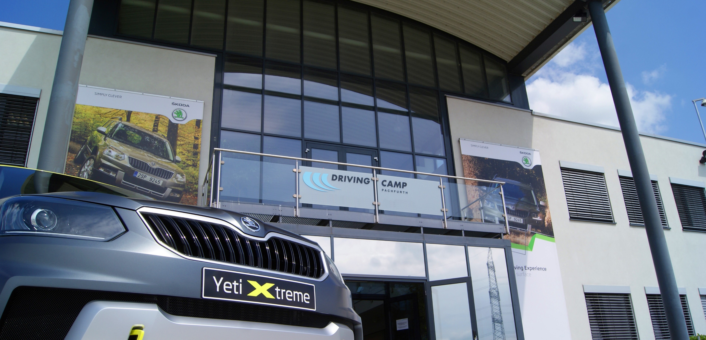

Slide 8
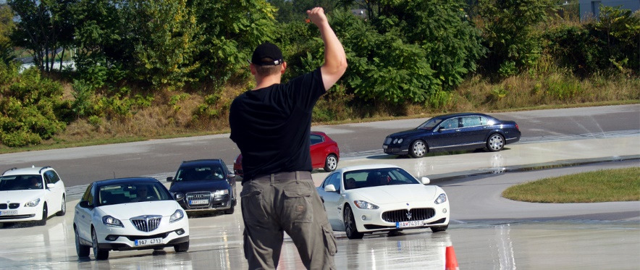
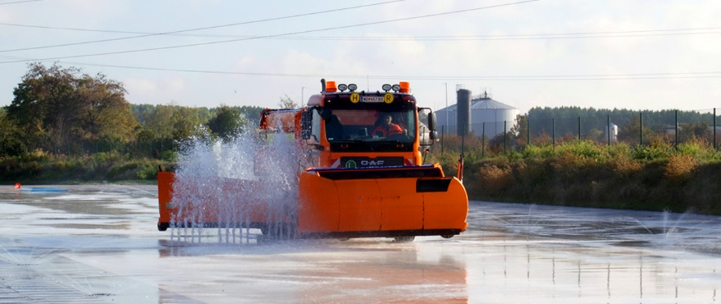
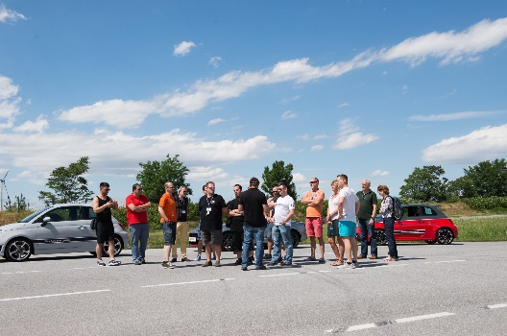
Fahrerschulungen können wir. Das ist sicher!
Unsere erfahrene Trainermannschaft setzt für Sie Kurse aller Art um. Egal ob Jung oder Alt, Frau oder Mann, Anfänger oder Routinier. Im Driving Camp Pachfurth bieten wir jedem das adäquate Angebot! Unsere klassischen Sicherheitstrainings:
Pkw- und Motorrad-Kurse der Mehrphase (für Führerscheinneulinge)
Intensiv-Trainings für Autofahrer und Biker
Profi-Kurse und Fahrer-Coachings mit individuellen Inhalten
Fahrerschulungen für Berufskraftfahrer mit Nutzfahrzeugen Auf Ihre besonderen Anforderungen abgestimmt, bieten wir zudem:
Trainings mit firmenspezifischen Inhalten
Seminare zum verbrauchsreduzierten bzw. defensiven Fahren
Off-Road-Schulungen Selbstverständlich sind wir auch für die AUVA-Förderung anerkannt!

Slide 9
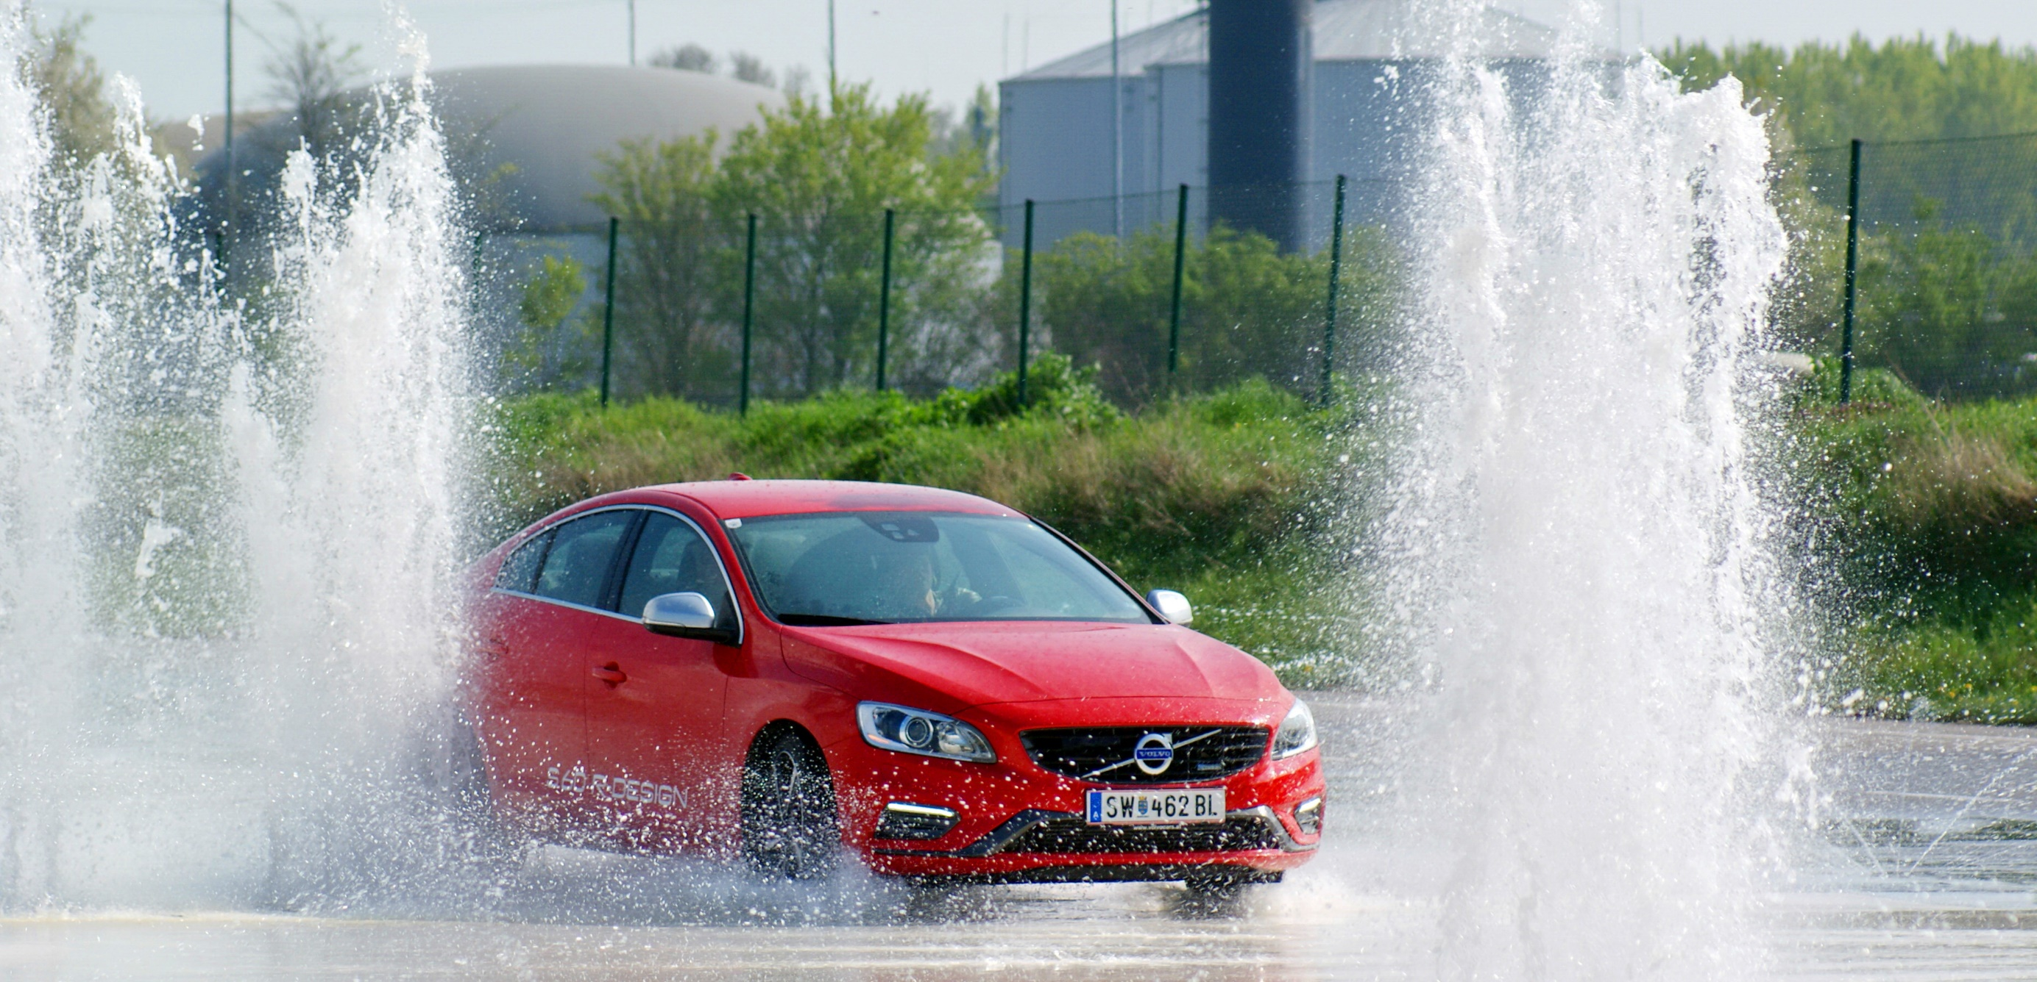

Slide 10
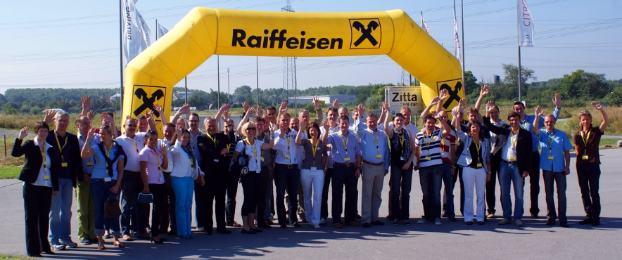
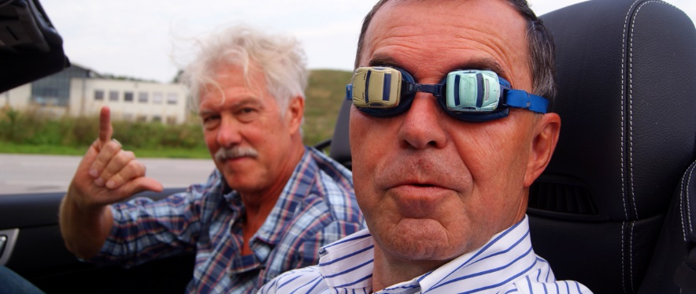
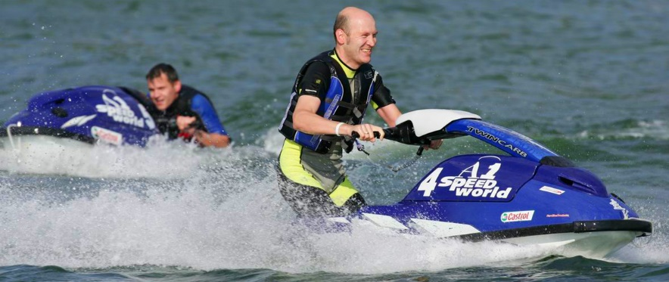
Wir können auch anders, wirklich anders!
Wir haben ein riesiges Portfolio an ungewöhnlichen Aktivitäten und gerne kombinieren wir verschiedene Elemente. Und machen daraus tolle Events!
Adrenalin & Nervenkitzel?!
Off-Road-Erlebnis im extremen Gelände
Drift-Training im großen Kreismodul
Sportwagen-Fahren auf der Rundstrecke Wettbewerb & Teambuilding?!
Pkw-Geschicklichkeitsturnier auf Zeit
Klassisches Go-Kart-Rennen gegen die Kollegen
Off-Road-Blindfahr-Parcours als neuartiges Kommunikations-Event Spaß & Freude?!
Quad- oder Buggy-Rennen auf der Schotterbahn
Cross-Segway-Event im Off-Road-Parcours
Jet-Ski-Erlebnis auf unserem See

Slide 11
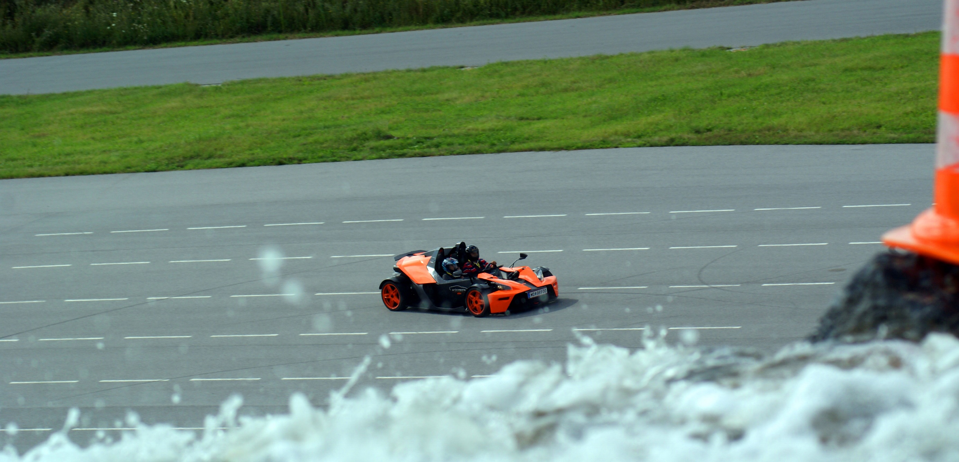

Slide 12
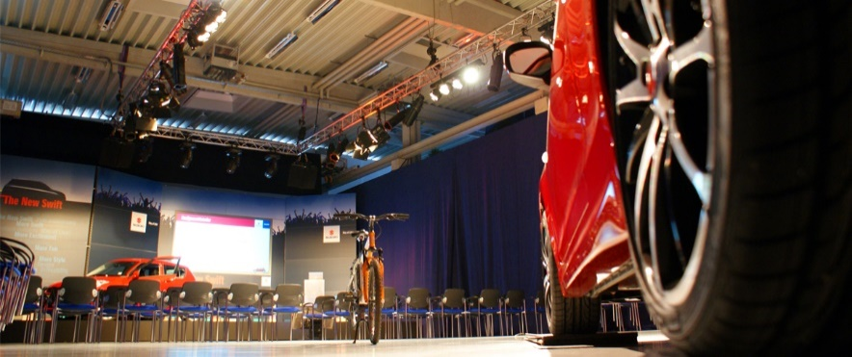
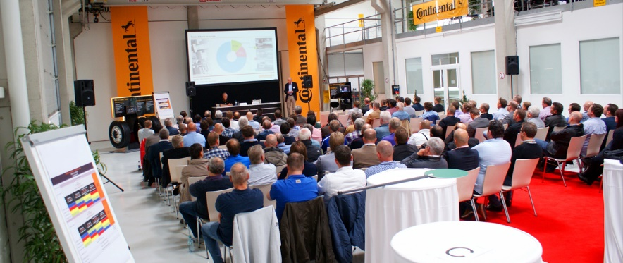
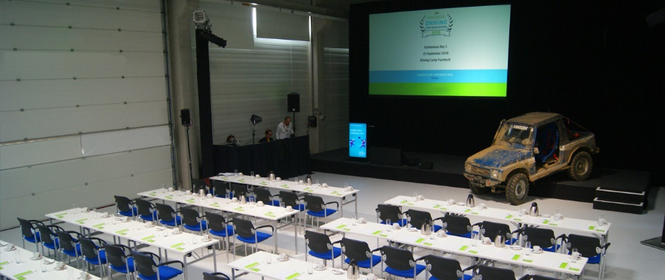
Wir können auch seriös. Präsentieren und Inszenieren!
Präsentieren …
Sie Ihr neues Produkt im Driving Camp, wenn Sie Folgendes brauchen:
Ein High-Tech-Fahrsicherheitszentrum
Ein professionelles Gebäude mit Eventausstattung
Eine einzigartige Vielfalt für Rahmenprogramme
Ein zentraler Standort zwischen den EU-Hauptstädten Wien & Bratislava
Ein direkter Autobahnanschluss nur 15 Min. vom Flughafen Wien entfernt
Inszenieren …
Sie Ihre Marke in Pachfurth, wenn Sie außerdem Folgendes wünschen:
Erfahrenes Event-Personal samt umfassender Betreuung
Professionelle Trainer für Fahrzeuge aller Art
Event-Dienstleister für z.B. Catering, Präsentationstechnik, Fahrzeughandling
Hotel-Kapazitäten in allen Kategorien in der Region
Eine attraktive Tourismusregion zwischen Neusiedler See und Wien

Slide 13
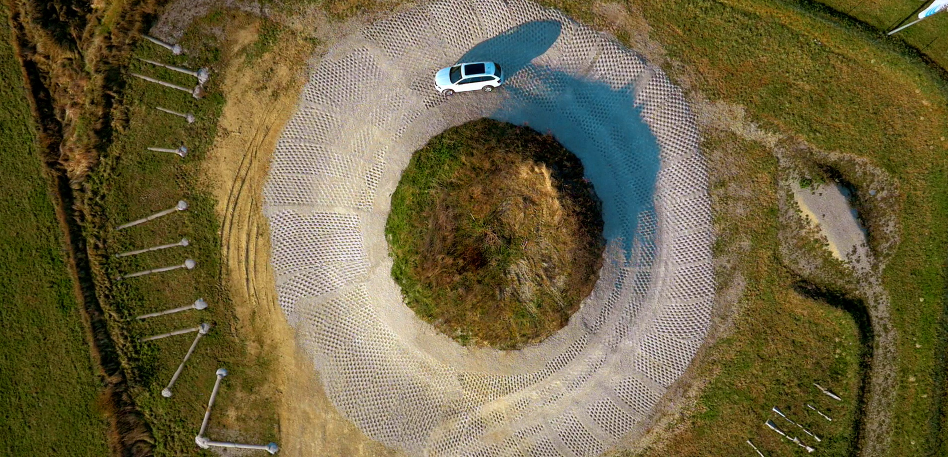

Slide 14
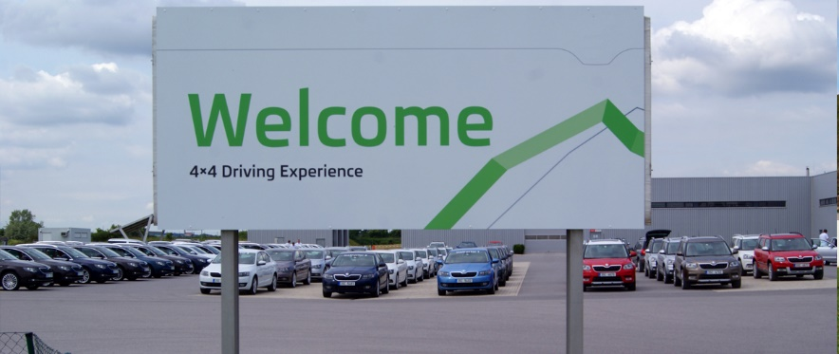
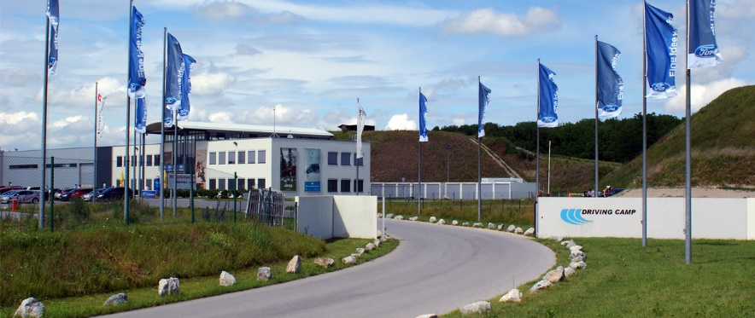
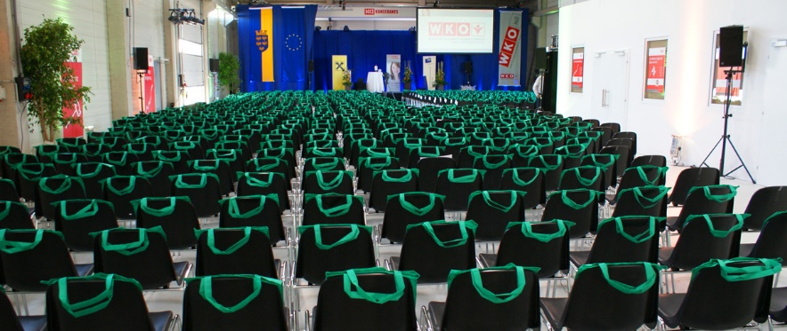
Besuchen Sie uns doch mal! Der Weg ist ganz einfach …
Das Driving Camp Pachfurth ist ganz leicht zu erreichen: Vom Flughafen Wien sind es nur 15 Minuten, von der Autobahnabfahrt keine 500 Meter.
Haben wir Ihr Interesse geweckt? Dann auf einen baldigen Besuch?!
Christian Thiesen Marco Kessler Geschäftsführer Geschäftsführer
+43 2164 22 3 77-88 +49 221 66 95 85-19
c.thiesen@drivingcamp.wien m.kessler@drivingcamp.wien
Im Internet finden Sie uns unter www.drivingcamp.wien! Driving Camp Pachfurth Wir haben auch ein Büro in Köln:
Friends + Experts GmbH Kessler & Thiesen GbR Freizeitzentrum 2 Marktstraße 33 A-2471 Pachfurth D-50968 Köln

Slide 15
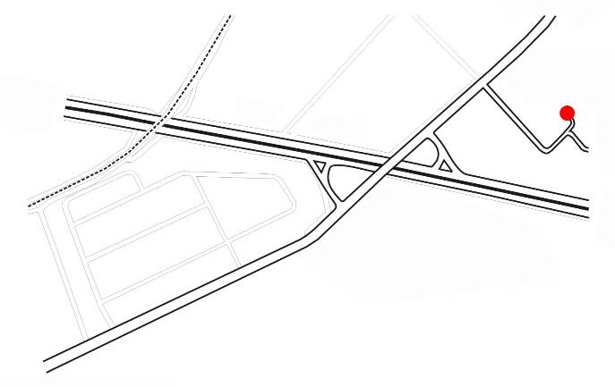
Pachfurth
(2 Minuten)
Flughafen
(15 Minuten)
Wien (25 Minuten)
Autobahn A4
Bratislava
(25 Minuten)
Budapest
(120 Minuten)
Abfahrt
Bruck a. d.
Leitha Ost
Bruck a. d. Leitha
(5 Minuten)

